Slide 1
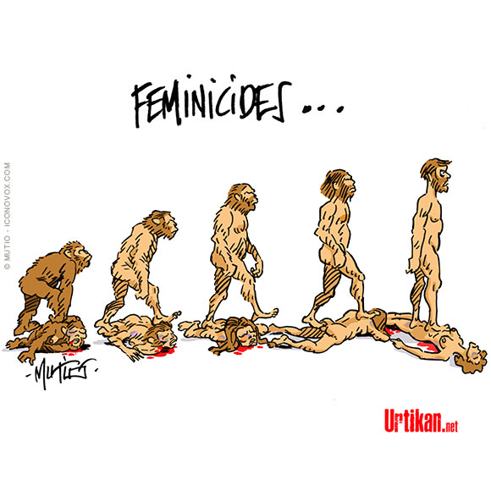
Anthologie : les féminicides à travers le temps

Slide 2
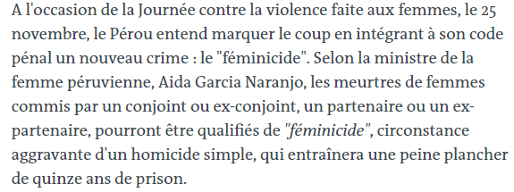
https://www.lemonde.fr/ameriques/article/2011/11/22/le-perou-instaure-le-crime-de-feminicide_1607799_3222.html

Slide 3
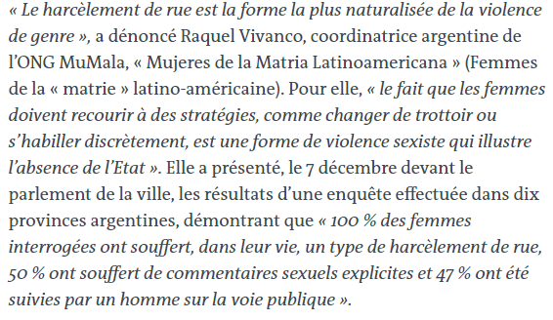
https://www.lemonde.fr/ameriques/article/2016/12/14/argentine-le-harcelement-de-rue-devient-un-delit-a-buenos-aires_5048777_3222.html

Slide 4
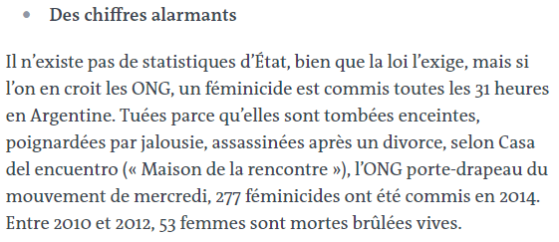
https://www.lemonde.fr/ameriques/article/2015/06/06/feminicides-pourquoi-les-argentins-manifestent_4648644_3222.html

Slide 5
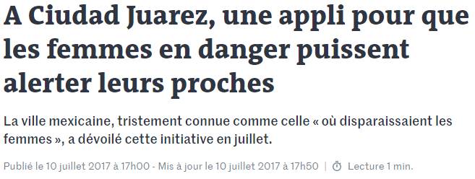
https://www.lemonde.fr/big-browser/article/2017/07/10/a-ciudad-juarez-une-appli-pour-que-les-femmes-en-danger-puissent-alerter-leurs-proches_5158606_4832693.html

Slide 6
-https://www.lemonde.fr/idees/article/2011/12/07/la-loi-peruvienne-sur-le-feminicide-est-un-recul-historique_1614033_3232.html

Slide 7
https://www.lemonde.fr/europe/article/2012/12/28/don-piero-corsi-cure-italien-misogyne-et-homophobe_1811109_3214.html

Slide 8
https://www.lemonde.fr/idees/article/2011/10/05/reconnaitre-le-crime-de-feminicide_1582523_3232.html

Slide 9
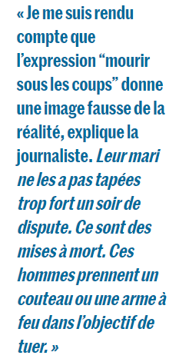
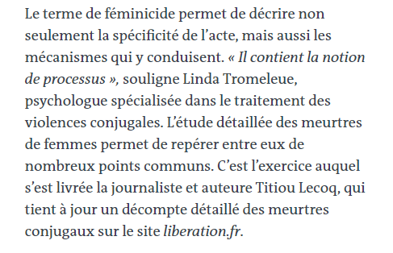
https://www.lemonde.fr/societe/article/2017/11/24/les-feminicides-des-meurtres-invisibles_5219790_3224.html

Slide 10
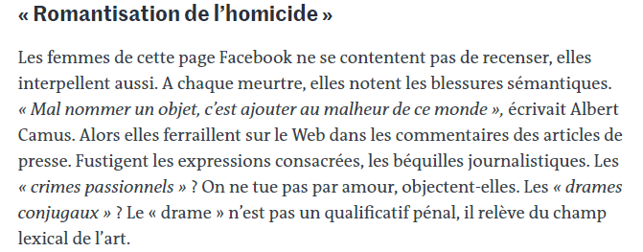
https://www.lemonde.fr/m-actu/article/2017/12/25/feminicides-et-mauvaises-blagues_5234330_4497186.html

Slide 11
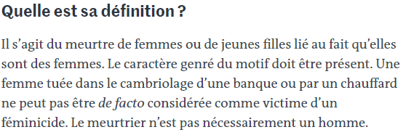
https://www.lemonde.fr/les-decodeurs/article/2018/02/02/qu-est-ce-que-le-feminicide_5251053_4355770.html

Slide 12
http://www.slate.fr/story/163820/culture-series-tele-femmes-torture-porn-humiliation-feminicides-hyperviolence-handmaids-tale-sharp-objects-experts

Slide 13
https://www.lemonde.fr/societe/article/2018/11/26/violences-conjugales-109-femmes-tuees-par-leur-conjoint-ou-ex-compagnon-en-2017_5388901_3224.html

Slide 14
https://www.lemonde.fr/police-justice/article/2019/01/03/meurtres-conjugaux-plus-de-200-femmes-tuees-en-deux-ans-selon-le-recensement-de-liberation_5404787_1653578.html

Slide 15
https://www.lemonde.fr/societe/article/2019/03/09/les-feminicides-conjugaux-ce-fleau-qui-ne-faiblit-pas_5433627_3224.html

Slide 16
https://www.lemonde.fr/societe/article/2019/07/06/feminicides-l-urgence-nationale-pour-mettre-fin-au-massacre_5486212_3224.html

Slide 17
https://www.lemonde.fr/societe/article/2019/08/23/feminicide-ce-mot-qui-embarrasse-la-magistrature_5501884_3224.html

Slide 18
https://www.lemonde.fr/les-decodeurs/article/2019/09/04/le-terme-feminicide-est-il-trompeur_5506348_4355770.html

Slide 19
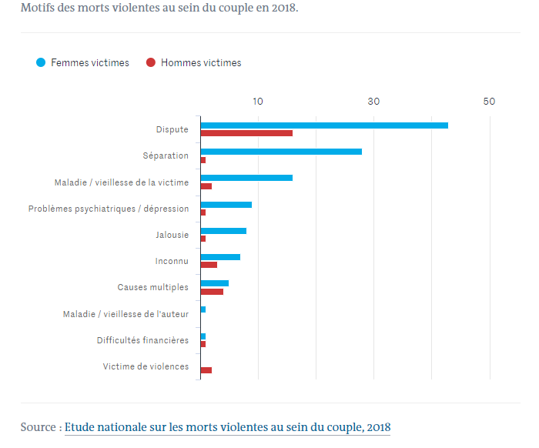

Slide 20
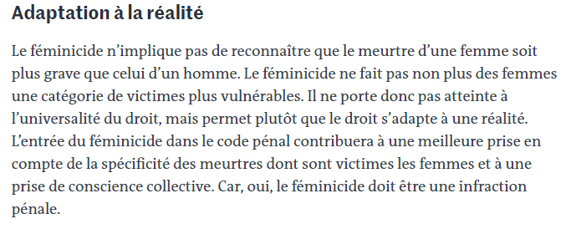
https://www.lemonde.fr/idees/article/2019/09/12/le-droit-penal-doit-definir-clairement-le-feminicide_5509350_3232.html

Slide 21
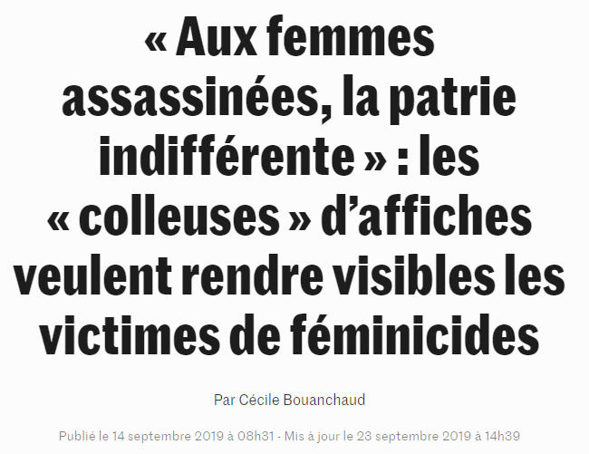
https://www.lemonde.fr/societe/article/2019/09/14/sur-les-murs-de-paris-des-collages-pour-denoncer-la-persistance-des-feminicides_5510378_3224.html

Slide 22
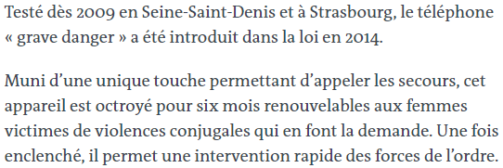
https://www.lemonde.fr/police-justice/article/2019/10/15/violences-conjugales-les-deputes-donnent-leur-feu-vert-au-bracelet-antirapprochement_6015638_1653578.html

